Slide 1
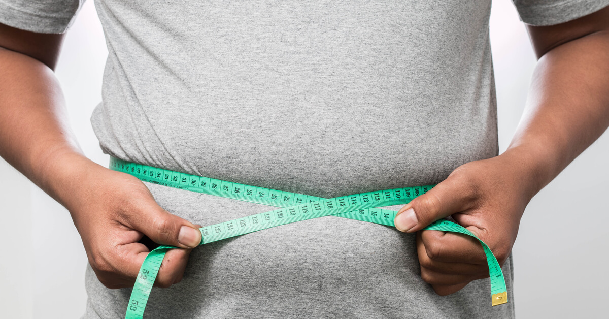
السمنة القاتلة

Slide 2
ما هي السمنة؟
تعرَّف زيادة الوزن والسمنة بأنهما تراكم غير طبيعي أو مفرط للدهون على نحو يشكل خطراً على الصحة.
ويعبر مؤشر كتلة الجسم الذي يزيد على 25 عن زيادة الوزن، والذي يزيد على 30 عن السمنة.

Slide 3
نسبة السمنة في الاردن
كشفت إحصاءات رسمية أردنية أن معدلات السمنة وزيادة الوزن في الأردن تعتبر من أعلى معدلاتها في العالم حيث يعاني منها 82% من الذكور و80% من الإناث

Slide 4
السمنة عند الاطفال
لا تزال معدلات زيادة الوزن والسمنة ترتفع بين البالغين والأطفال.
وقد زاد معدل انتشار الأطفال والمراهقين الذين تتراوح أعمارهم بين 5 و19 عاماً والذين يعانون من زيادة الوزن أو السمنة بأكثر من أربعة أضعاف من 4% إلى 18% على الصعيد العالمي.

Slide 5
الوقاية من السمنة
ممارسة الرياضة يوميًّا
اتباع نظام غذائي صحي متوازن
المتابعة طويلة الاجل لما تأكله أو تشربه.

